Slide 1
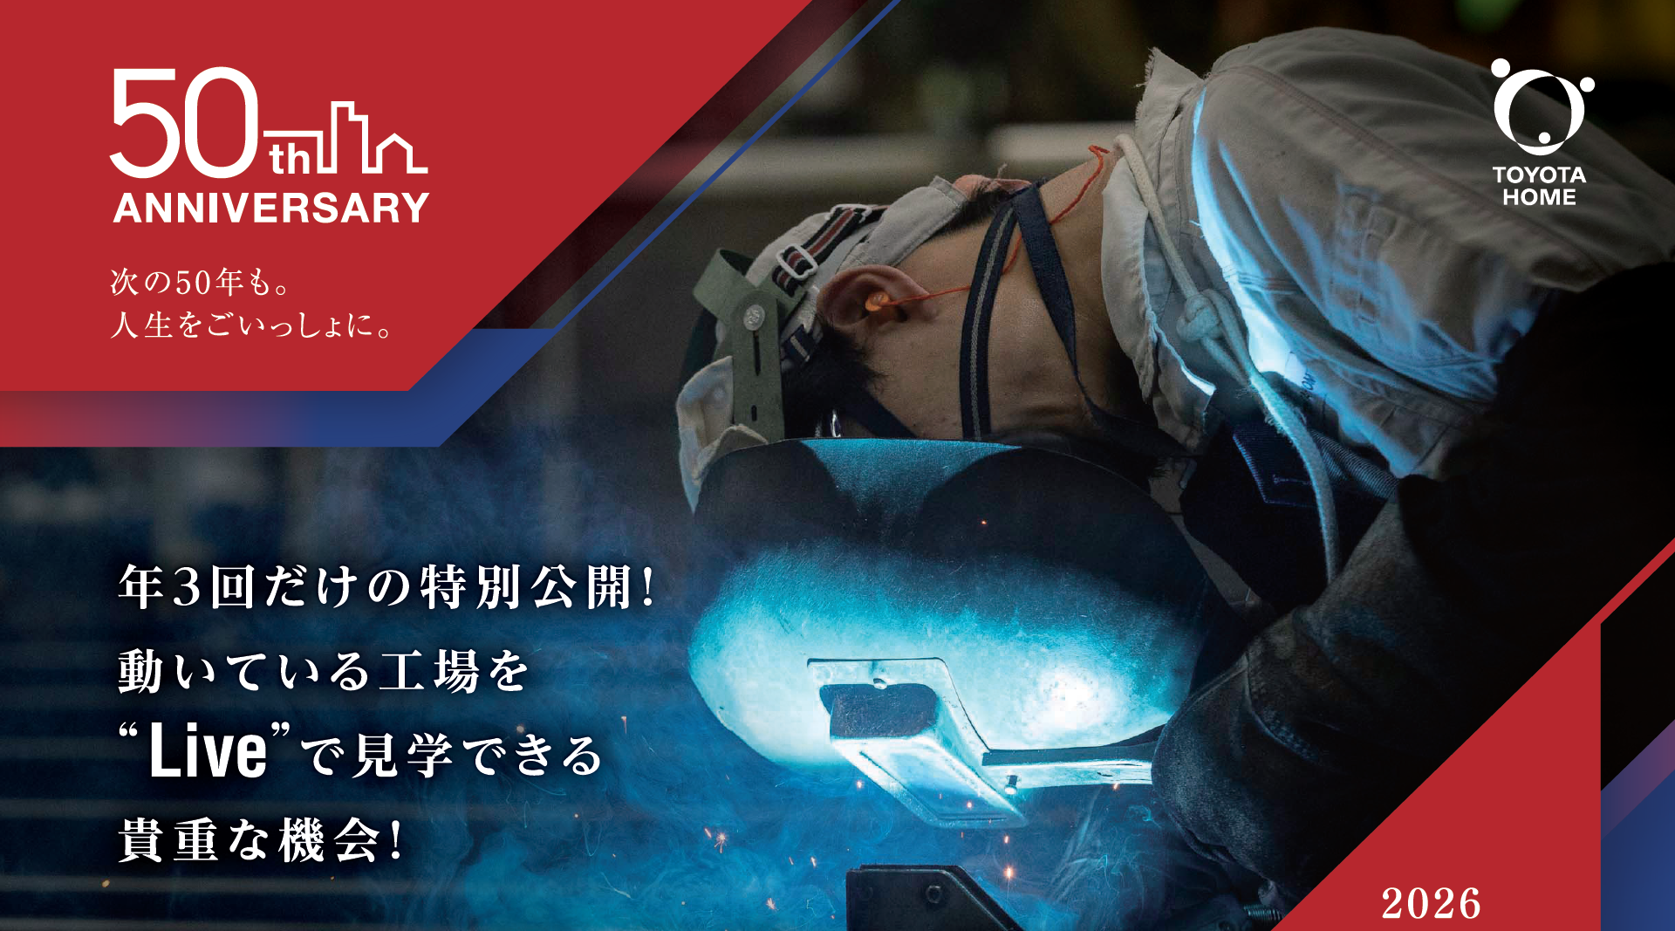
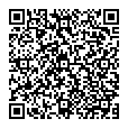
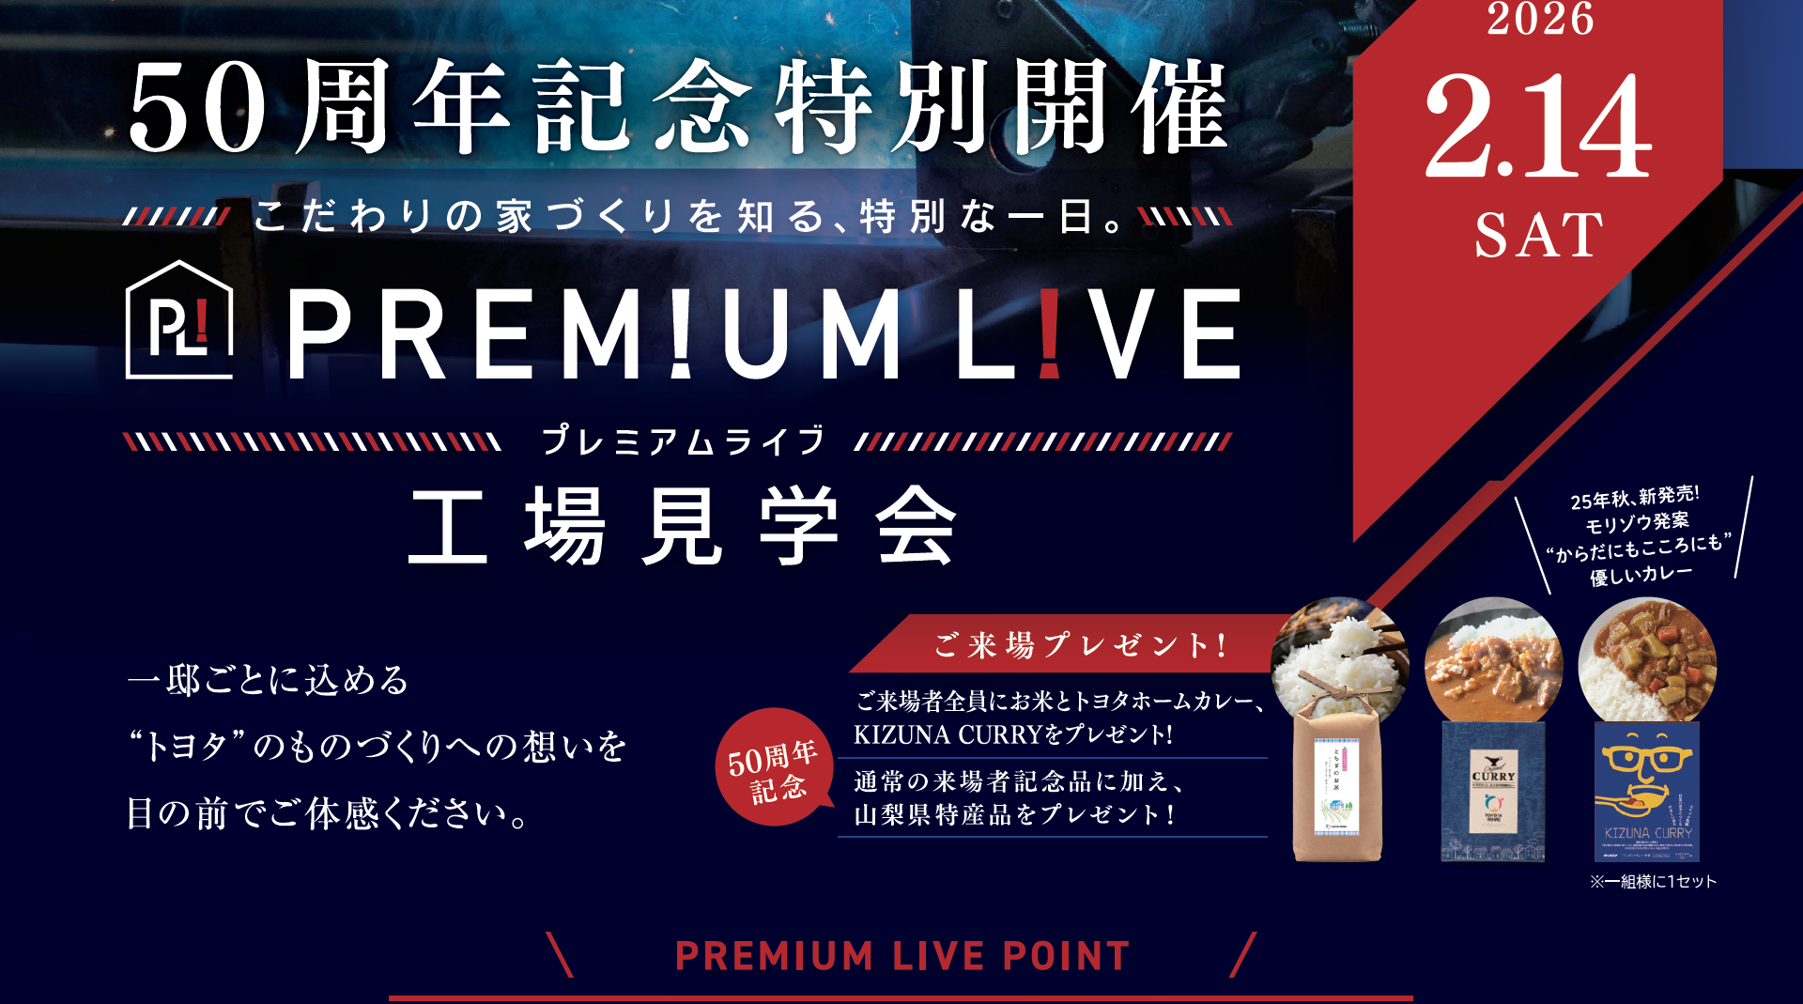
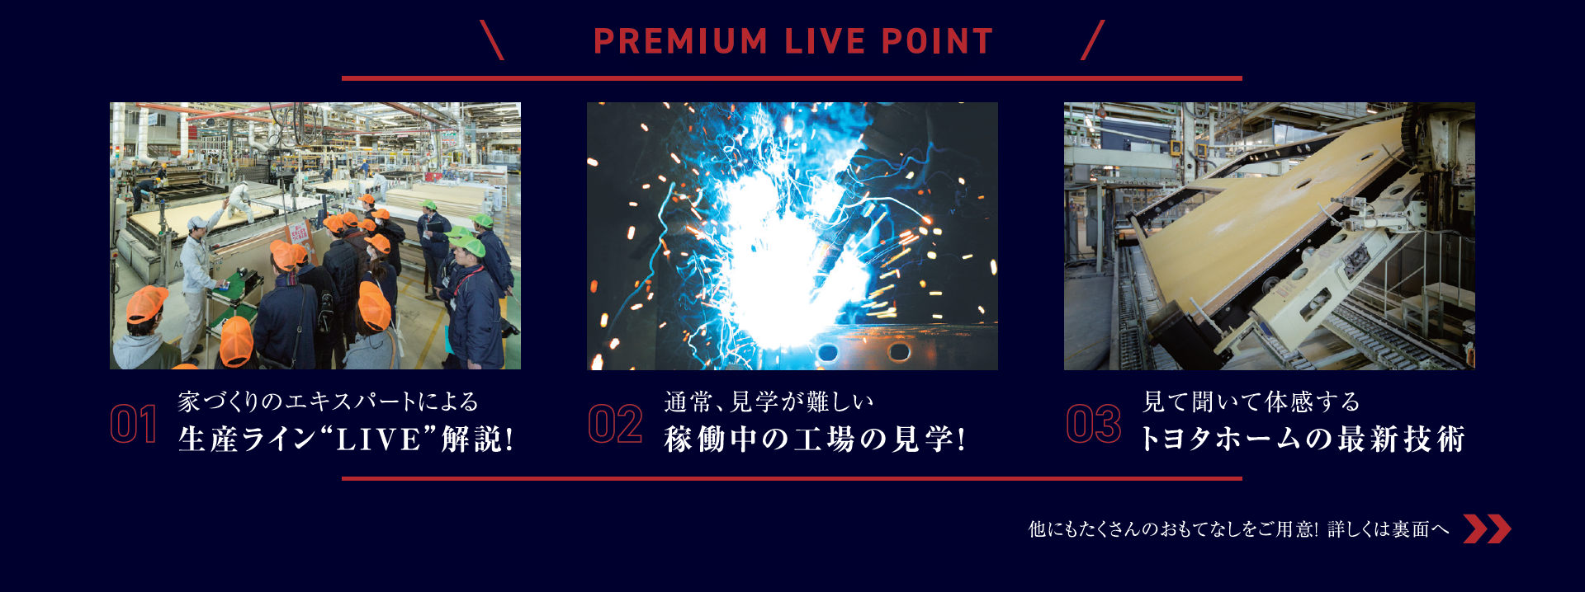
▼ご予約はこちら

Slide 2
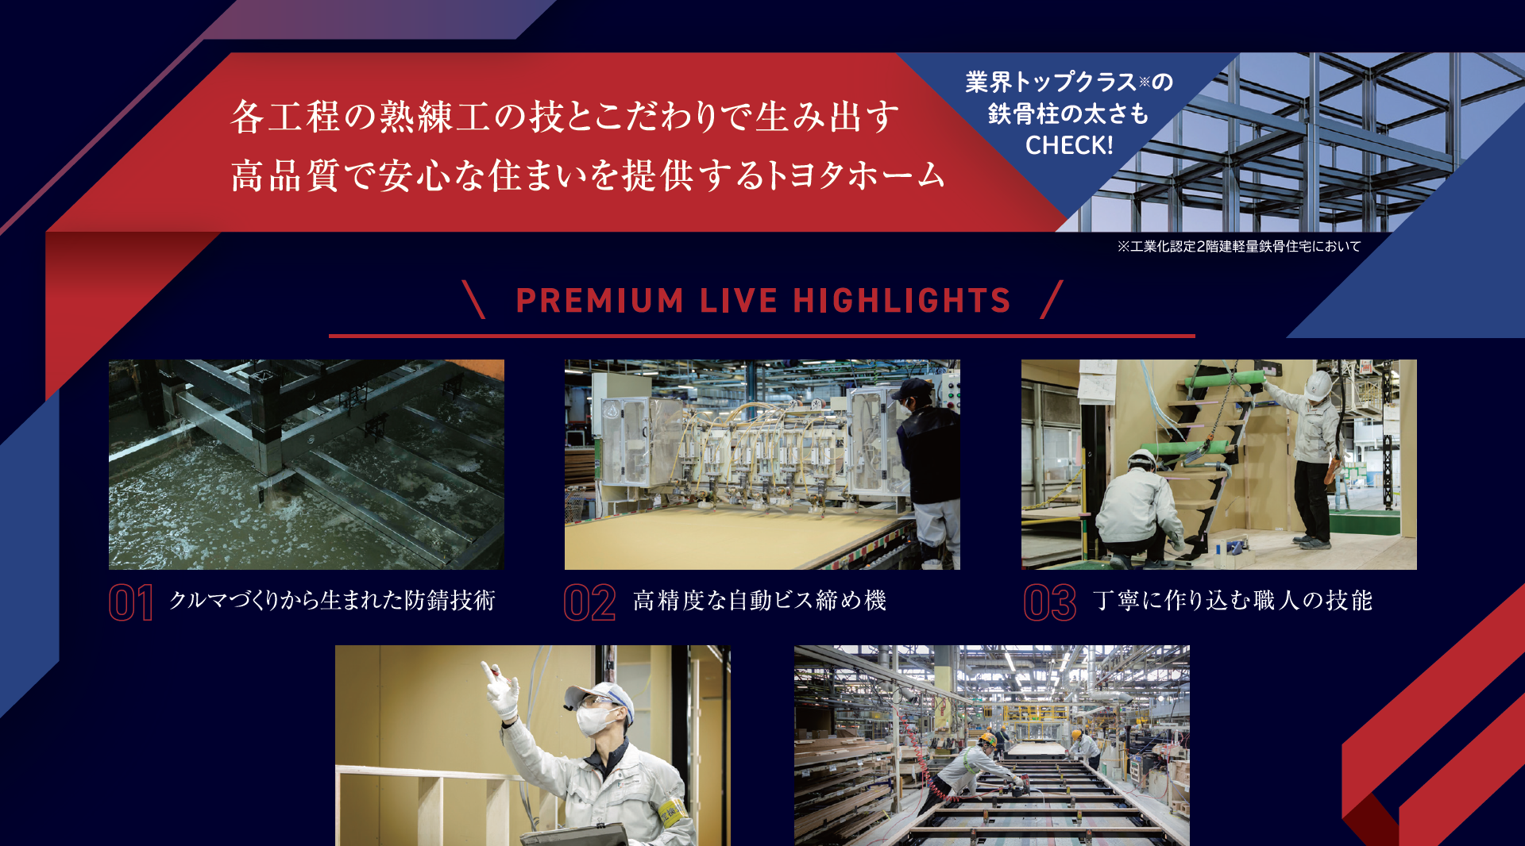
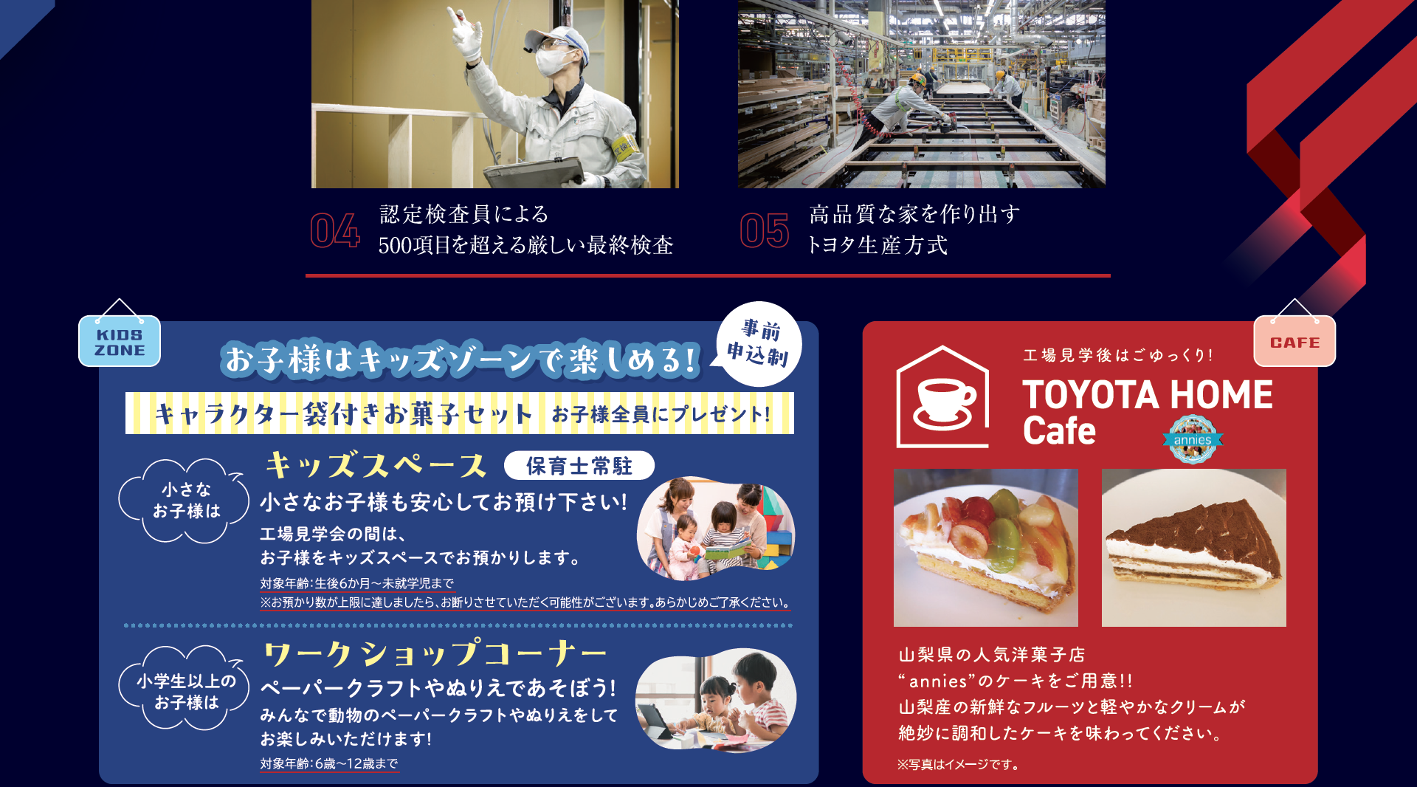
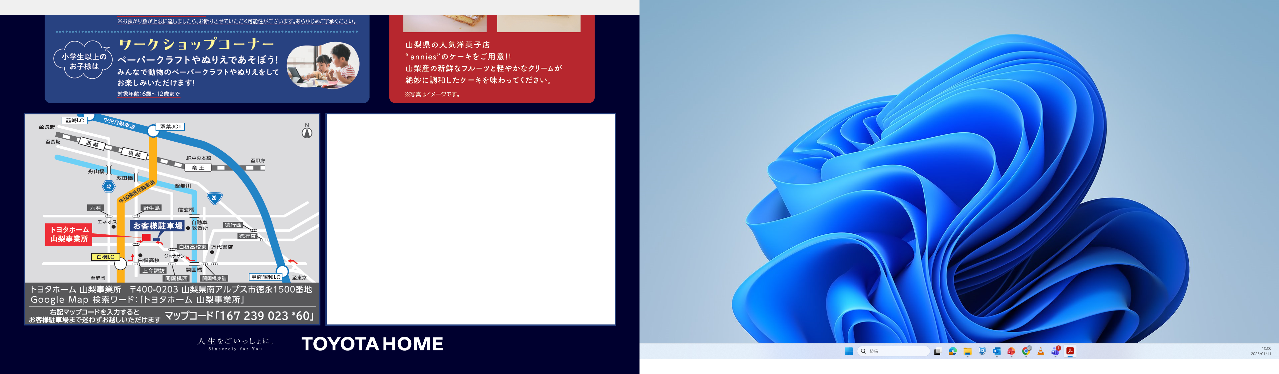
当日のご参加コース
□ 1コース
□ 2コース
□ 6･7コース
□ 8･9コース
□ 10･11コース
トヨタホーム山梨工場
9:10集合
トヨタホーム山梨工場
9:30集合
新宿展示場
9:00集合
横浜第1展示場
9:15集合
立川ショールーム
10:45集合

